Slide 1
Inžinerija ir konstravimas
Tikslas:
Sukonstruoti mašiną, kurios suktųsi ratai ir pervežtų krovinį draugui.
Zita Skliutienė IKIMOKYKLINIO UGDYMO mokytoja (auklėtoja)
Varėnos „pasakoS“ VAIKŲ Lopšelis – darželis 2020m.

Slide 2
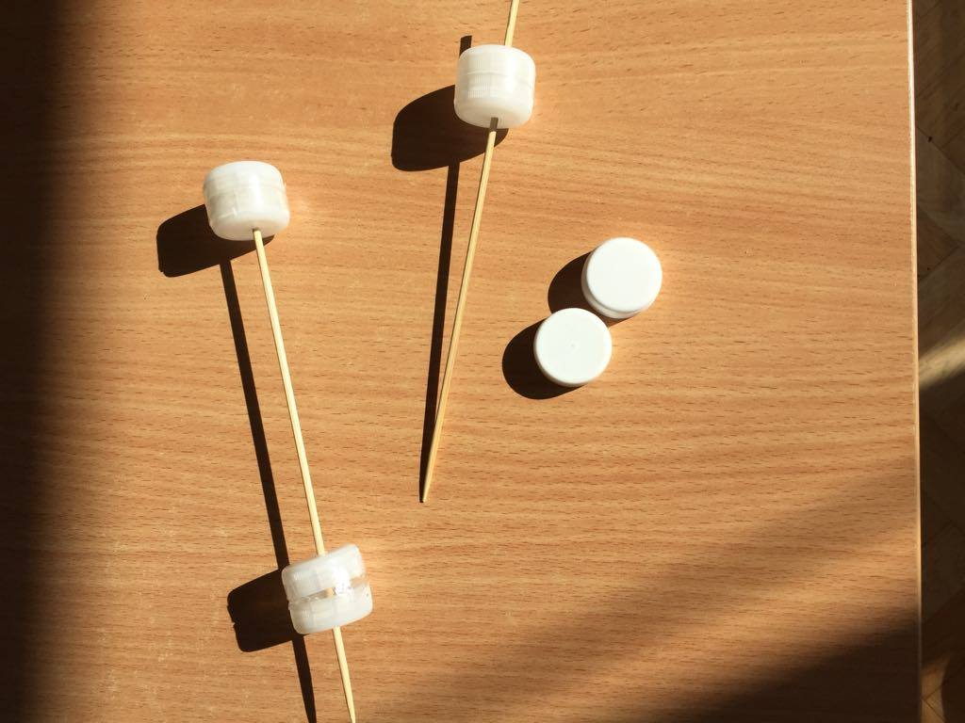
Pasiruošiame priemones

Slide 3
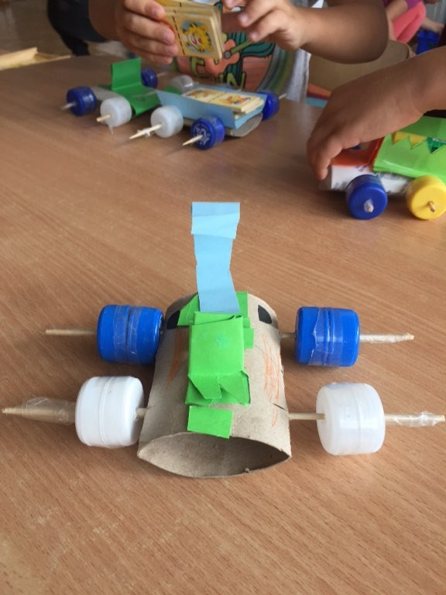
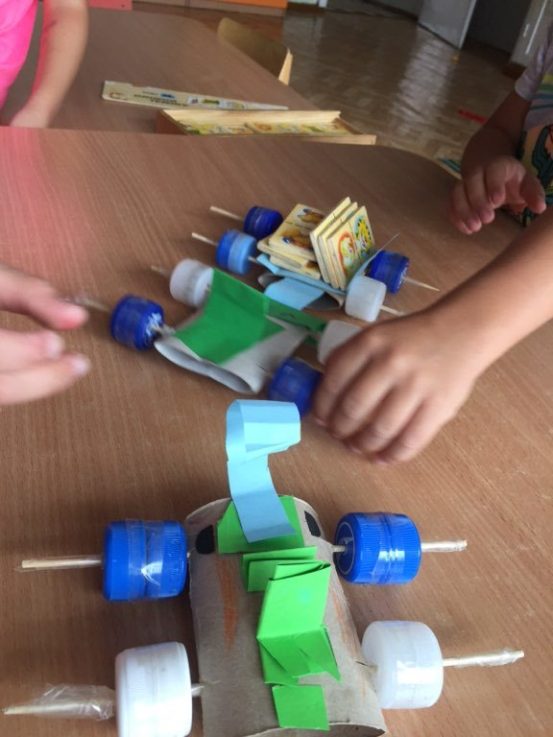
Konstruojame ratus

Slide 4
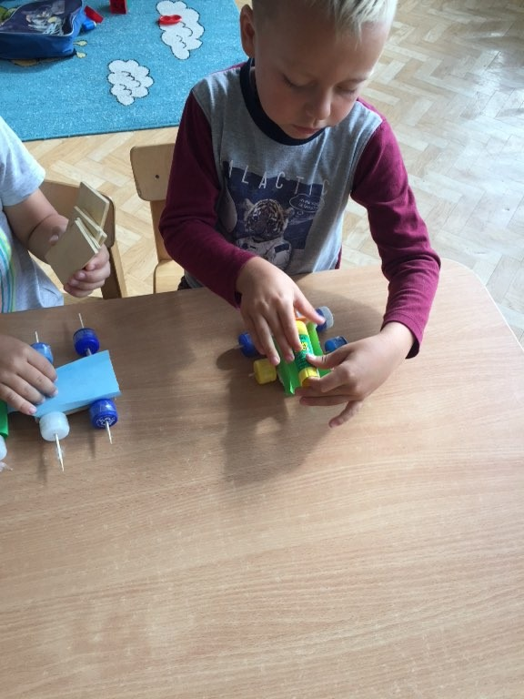
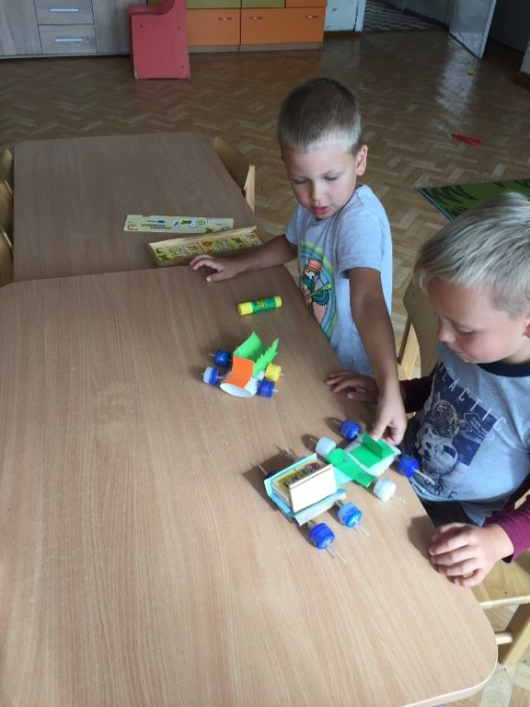
Tęsiame mašinos konstravimo darbus

Slide 5
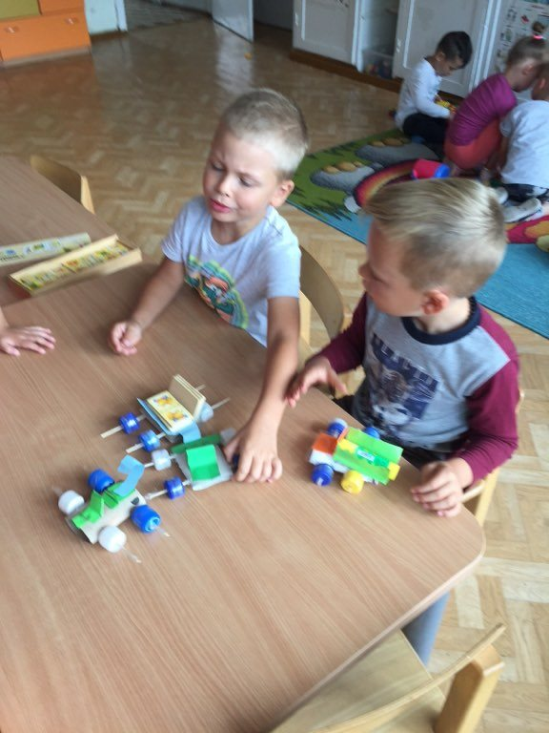
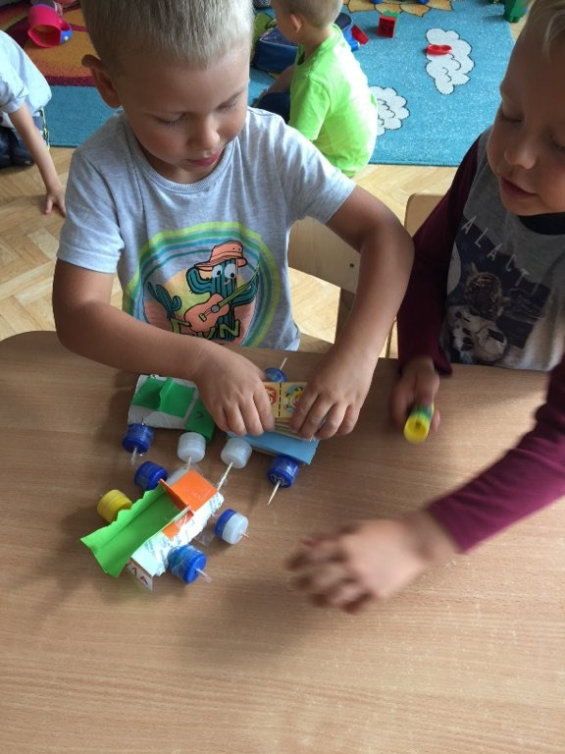

Slide 6
Pervežame draugui krovinį

Slide 7
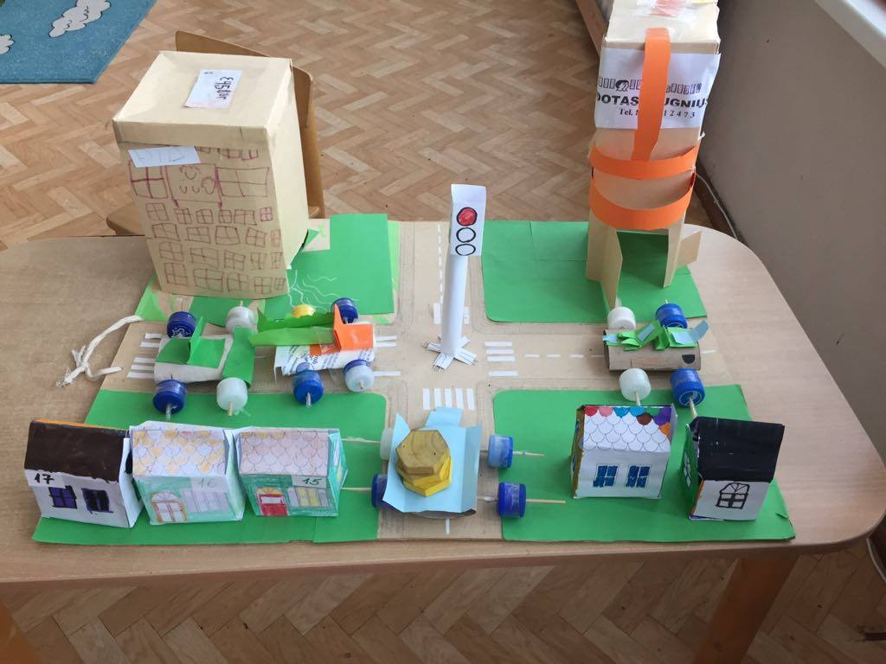
Plėtojame veiklą ir kartojame saugų eismą

Slide 8
Nauda vaikui
Plėtos erdvės suvokimą
Konstravimo, komunikavimo bei bendradarbiavimo įgūdžius

Slide 9
AČIŪ UŽ DĖMESĮ!

